Slide 1
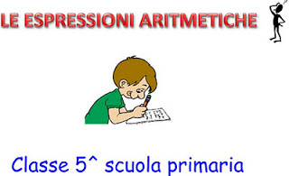
Ins.IACCARINO TIZIANA
CLASSE V ( PLESSO SICILIANO)

Slide 2
Buongiorno ragazzi oggi affronteremo un argomento che ho già spiegato in videolezione ma che trovo necessario riprendere anche con un ppt
Rivediamo le espressioni aritmetiche e le regole per risolverle

Slide 3
Le espressioni sono un insieme di operazioni che, in molti casi, si trovano all’interno di parentesi
Vediamo le loro regole…
Seguitemi……..

